Slide 1
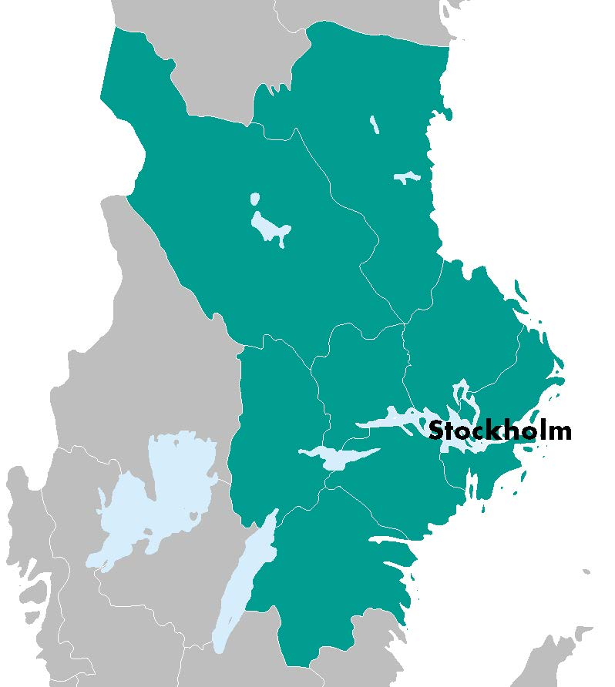
Konjunkturen i Stockholmsregionen
Stockholm Business Alliance kv2 2016
September 2016

Slide 2
Konjunkturläget 2016 kv2 i Stockholmsregionen
Fortsatt uppåt i Stockholmsregionen
Under andra kvartalet hade Stockholmsregionen en fortsatt positiv utveckling. Lönesumman för Stockholmsregionen visade en god tillväxt jämfört med motsvarande kvartal 2015.
Under andra kvartalet startades totalt 9 218 företag i Stockholms-regionen vilket innebär en ökning med 18 procent jämfört med samma kvartal 2015. De senaste fyra kvartalen har 36 400
nya företag startats motsvarande en ökning på närmare 10 % i förhållande till de fyra föregående kvartalen.
Arbetsmarknaden och dess sysselsättning fortsätter utvecklas positivt. Antalet lediga jobb ökar med störst antalsmässig ökning bland företag verksamma inom finansiell verksamhet och företagstjänster. Även antalet varsel minskar. Arbetslösheten i Stockholmsregionen minskade något jämfört med andra kvartalet 2015. Sysselsättningen ökade mest under årets andra kvartal inom byggindustrin samt offentlig förvaltning.
Under de senaste fyra kvartalen har regionen fått drygt 58 000 fler invånare vilket motsvarar en befolkningsökning om 1 % i regionen.
Bostadsbyggandet i regionen ökade med knappt 2 % jämfört med samma kvartal 2015. Totalt har drygt 27 300 lägenheter påbörjats i regionen under de senaste fyra kvartalen.
Olle Zetterberg
VD Stockholm Business Region
Om rapporten
Rapporten är utgiven av Stockholm Business Region och publiceras fyra gånger per år.
I rapporten omfattar Stockholmsregionen Stockholms län, Uppsala län, Södermanlands län, Östergötlands län, Örebro län, Västmanlands län, Gävleborgs län och Dalarnas län.
Statistiken bygger på uppgifter från Statistiska centralbyrån, Arbetsförmedlingen och Bolagsverket.
Inom ramen för partnerskapet Stockholm Business Alliance – 54 kommuner i Stockholmsregionen – görs motsvarande rapport även för de åtta län som ingår i Stockholmsregionen.
Den här och övriga länsrapporter finns tillgängliga på
http://www.stockholmbusinessalliance.se/konjunkturrapporter/
Frågor kan ställas till Stefan Frid på Invest Stockholm.
Ansvarig utgivare: Olle Zetterberg.

Slide 3
Lönesumma i privat sektor
Index 100 = 2005 kv1
I Stockholms län ökade lönesumman mest i hotell- och restaurangbranschen samt byggindustrin vid en jämförelse med andra kvartalet 2015.
 | 2016 kv2 | Förändring (%) sedan,
 | Mdkr | 2005 kv1 | 2010 kv1 | 2015 kv2
Stockholmsregionen | 156,4 | 77,3 | 38,0 | 3,9
Övriga Sverige | 150,0 | 67,2 | 38,1 | 3,7
Stockholms län | 101,1 | 83,0 | 38,5 | 4,2
Uppsala län | 8,0 | 96,1 | 51,4 | 5,6
Södermanlands län | 6,0 | 58,2 | 32,3 | 2,5
Östergötlands län | 12,2 | 64,0 | 37,0 | 4,9
Örebro län | 7,8 | 71,3 | 39,0 | 3,4
Västmanlands län | 7,4 | 62,9 | 37,4 | 1,7
Dalarnas län | 7,0 | 58,1 | 32,7 | 3,7
Gävleborgs län | 6,9 | 66,4 | 29,7 | 1,2
Källa: Statistiska centralbyrån

Slide 4
Lönesumma efter sektor
Index 100 = 2005 kv1
 | 2016 kv2 | Förändring (%) sedan,
 | Mdkr | 2005 kv1 | 2010 kv1 | 2015 kv2
INDUSTRI
Stockholmsregionen | 27,0 | 26,5 | 20,4 | -1,4
Övriga Sverige | 40,2 | 26,0 | 22,7 | 0,6
Stockholms län | 10,5 | 25,7 | 21,2 | -2,8
Uppsala län | 1,6 | 33,9 | 24,1 | -5,0
Södermanlands län | 1,8 | 21,1 | 22,2 | 0,3
Östergötlands län | 3,5 | 21,7 | 19,2 | 1,2
Örebro län | 2,3 | 32,8 | 24,0 | 1,0
Västmanlands län | 2,7 | 32,1 | 25,8 | -0,2
Dalarnas län | 2,2 | 24,9 | 17,8 | 1,7
Gävleborgs län | 2,3 | 26,3 | 8,7 | -4,3
TJÄNSTER
Stockholmsregionen | 114,4 | 89,2 | 40,1 | 4,9
Övriga Sverige | 91,9 | 83,6 | 42,3 | 4,7
Stockholms län | 82,5 | 88,8 | 38,7 | 4,7
Uppsala län | 5,3 | 114,8 | 55,4 | 9,0
Södermanlands län | 3,3 | 74,4 | 32,8 | 2,5
Östergötlands län | 7,2 | 88,1 | 42,5 | 6,3
Örebro län | 4,6 | 96,6 | 45,8 | 4,8
Västmanlands län | 4,0 | 89,8 | 46,6 | 3,9
Dalarnas län | 3,8 | 75,0 | 38,9 | 4,8
Gävleborgs län | 3,6 | 89,8 | 40,6 | 4,7
ÖVRIGT*
Stockholmsregionen | 15,0 | 133,7 | 62,3 | 6,7
Övriga Sverige | 17,9 | 130,1 | 58,7 | 6,1
Stockholms län | 8,1 | 154,5 | 65,8 | 8,6
Uppsala län | 1,2 | 154,9 | 83,9 | 6,1
Södermanlands län | 0,8 | 125,4 | 58,9 | 7,2
Östergötlands län | 1,4 | 107,1 | 65,9 | 7,6
Örebro län | 0,9 | 86,5 | 49,3 | 2,8
Västmanlands län | 0,7 | 80,7 | 37,7 | -1,9
Dalarnas län | 1,0 | 107,8 | 50,9 | 4,5
Gävleborgs län | 1,0 | 137,1 | 56,1 | 2,6
Källa: Statistiska centralbyrån
*I övrigt ingår jordbruk, skogsbruk och fiske, byggverksamhet samt okänd näringsgren

Slide 5
Nyregistrerade företag
Antalet nyregistrerade aktiebolag i Stockholmsregionen
ökade med över 20 procent jämfört med andra kvartalet 2015.
 | 2016 kv2 |  | Årstakt*
 | Antal | Utv., % | Antal | Utv., %
Stockholmsregionen | 9 218 | 17,7 | 36 379 | 9,7
Övriga Sverige | 8 016 | 17,9 | 31 966 | 7,7
Stockholms län | 6 378 | 19,8 | 24 812 | 10,7
Uppsala län | 569 | 22,9 | 2 230 | 10,9
Södermanlands län | 376 | 18,2 | 1 534 | 9,2
Östergötlands län | 540 | 9,3 | 2 207 | 5,0
Örebro län | 388 | 12,8 | 1 600 | 10,0
Västmanlands län | 333 | 19,4 | 1 362 | 3,7
Dalarnas län | 300 | -6,8 | 1 349 | 3,8
Gävleborgs län | 334 | 14,4 | 1 285 | 9,7
*De fyra senaste kvartalen
Källa: Bolagsverket

Slide 6
Företagskonkurser
 | 2016 kv2 |  | Årstakt*
 | Antal | Utv., % | Antal | Utv., %
Stockholmsregionen | 922 | -5,0 | 3 031 | -12,7
Övriga Sverige | 883 | -8,3 | 3 071 | -9,9
Stockholms län | 631 | -0,3 | 2 009 | -7,5
Uppsala län | 61 | 13,0 | 198 | -5,3
Södermanlands län | 34 | -29,2 | 123 | -23,1
Östergötlands län | 52 | -11,9 | 188 | -21,7
Örebro län | 46 | -8,0 | 149 | -17,2
Västmanlands län | 30 | -26,8 | 86 | -45,6
Dalarnas län | 33 | -19,5 | 126 | -28,8
Gävleborgs län | 35 | -22,2 | 152 | -13,6
*De fyra senaste kvartalen
Källa: Statistiska centralbyrån

Slide 7
Sysselsättning
Index 100 = 2008 kv1
Sysselsättningen i byggbranschen var den bransch som ökade mest i Stockholmsregionen jämfört med andra kvartalet 2015.
 | Antal | Förändring | Förändring (%) sedan,
 | 2016 kv2 | årstakt* | 2008 kv1 | 2010 kv1 | 2015 kv2
Stockholmsregionen | 2 262 700 | 53 400 | 12,2 | 12,9 | 2,4
Övriga Sverige | 2 671 800 | 44 500 | 6,7 | 10,9 | 1,7
Stockholms län | 1 201 400 | 30 300 | 17,3 | 14,7 | 2,6
Uppsala län | 185 400 | 4 500 | 16,7 | 17,3 | 2,5
Södermanlands län | 131 200 | 1 700 | 3,6 | 9,1 | 1,3
Östergötlands län | 215 900 | 6 300 | 11,1 | 13,0 | 3,0
Örebro län | 140 100 | 3 900 | 7,4 | 13,2 | 2,9
Västmanlands län | 126 500 | 300 | 9,2 | 10,8 | 0,2
Dalarnas län | 134 700 | 1 600 | -2,1 | 8,4 | 1,2
Gävleborgs län | 127 500 | 4 800 | -0,9 | 2,0 | 3,9
*De fyra senaste kvartalen
Källa: Statistiska centralbyrån

Slide 8
Sysselsättning i Stockholmsregionen
 | Antal | Förändring | Förändring (%) sedan,
 | 2016 kv2 | årstakt* | 2008 kv1 | 2010 kv1 | 2015 kv2
Total | 2 262 700 | 53 400 | 12,2 | 12,9 | 2,4
Jordbruk, skogsbruk & fiske | 21 800 | -4 200 | -16,8 | -16,5 | -16,2
Tillverkning & utvinning, energi och miljö | 204 100 | -3 300 | -13,2 | -0,9 | -1,6
därav Tillverkning av verkstadsvaror | 101 700 | 1 100 | -13,7 | 0,3 | 1,1
Byggverksamhet | 146 500 | 12 600 | 13,5 | 14,4 | 9,4
Handel | 260 700 | 12 300 | 7,6 | 8,9 | 5,0
Transport | 105 300 | -2 800 | 3,5 | 1,0 | -2,6
Hotell och restaurang | 81 100 | 3 800 | 24,0 | 18,7 | 4,9
Information & kommunikation | 122 400 | 3 700 | 19,8 | 21,1 | 3,1
Personliga & kulturella tjänster | 117 300 | -600 | 9,7 | 7,7 | -0,5
Finansiell verksamhet, företagstjänster | 449 100 | 12 700 | 24,5 | 17,1 | 2,9
Offentlig förvalting | 154 500 | 9 500 | 27,4 | 26,5 | 6,6
Utbildning | 259 100 | 10 500 | 19,5 | 19,9 | 4,2
Vård och omsorg | 323 100 | 5 600 | 11,4 | 13,3 | 1,8
Uppgift saknas | i.u. | i.u. | i.u. | i.u. | i.u.
Sysselsatta i Sverige | 2 255 800 | 56 300 | 12,5 | 13,1 | 2,6
Sysselsatta utomlands | 3 900 | -900 | 14,7 | 5,4 | -18,8
Källa: Statistiska centralbyrån
*De fyra senaste kvartalen

Slide 9
Nyanmälda platser på arbetsförmedlingen
Index 100 = 2005 kv1
Företagen i Stockholmsregionen inom finansiell verksamhet och företagstjänster anmälde drygt 16.000 fler platser till Arbetsförmedlingen under andra kvartalet jämfört med motsvarande kvartal 2015.
 | 2016 kv2 |  | Årstakt*
 | Antal | Utv., % | Antal | Utv., %
Stockholmsregionen | 167 824 | 29,3 | 591 540 | 26,4
Övriga Sverige | 185 481 | 33,3 | 635 871 | 33,3
Stockholms län | 103 397 | 28,8 | 361 347 | 25,7
Uppsala län | 10 129 | 40,8 | 36 937 | 35,3
Södermanlands län | 9 945 | 56,0 | 32 420 | 40,4
Östergötlands län | 15 201 | 42,7 | 54 190 | 32,5
Örebro län | 8 452 | 11,7 | 29 747 | 21,8
Västmanlands län | 6 934 | 5,9 | 25 773 | 13,6
Dalarnas län | 7 373 | 25,2 | 27 061 | 21,3
Gävleborgs län | 6 393 | 21,1 | 24 065 | 20,9
*De fyra senaste kvartalen
Källa: Arbetsförmedlingen

Slide 10
Varslade personer
Index 100 = 2006 kv1
 | 2016 kv2 |  | Årstakt*
 | Antal | Utv., % | Antal | Utv., %
Stockholmsregionen | 3 756 | -3,2 | 17 714 | -22,5
Övriga Sverige | 5 221 | 2,6 | 19 204 | -20,9
Stockholms län | 1 951 | -20,1 | 9 977 | -21,3
Uppsala län | 240 | 90,5 | 702 | -16,8
Södermanlands län | 337 | 66,8 | 1 354 | -25,5
Östergötlands län | 208 | -22,1 | 1 313 | -31,9
Örebro län | 236 | -17,8 | 977 | -29,7
Västmanlands län | 338 | 15,4 | 1 277 | -15,8
Dalarnas län | 284 | 84,4 | 1 042 | -34,5
Gävleborgs län | 162 | 44,6 | 1 072 | -2,7
*De fyra senaste kvartalen
Källa: Arbetsförmedlingen

Slide 11
Arbetslöshet i förh. till befolkningen (%), 15-74 år
Andelen ungdomsarbetslösa i åldern 15-24 år minskade i Stockholmsregionen jämfört med andra kvartalet 2015.
 | Antal | Förändring | Arbetslösa i förh. till befolkningen, 15-74 år
 | 2016 kv2 | årstakt* | 2010 kv1 | 2015 kv2 | 2016 kv2
Stockholmsregionen | 155 063 | -1 697 | 5,7 | 4,8 | 4,7
Sverige | 351 745 | -6 912 | 6,2 | 4,9 | 4,8
Stockholms län | 68 081 | -1 463 | 4,4 | 4,2 | 4,0
Uppsala län | 9 172 | 250 | 4,6 | 3,4 | 3,4
Södermanlands län | 13 957 | 323 | 7,8 | 6,6 | 6,7
Östergötlands län | 17 823 | -648 | 6,9 | 5,6 | 5,4
Örebro län | 10 543 | -534 | 7,4 | 5,2 | 4,9
Västmanlands län | 11 458 | 232 | 7,2 | 5,8 | 5,9
Dalarnas län | 9 176 | 297 | 5,9 | 4,3 | 4,4
Gävleborgs län | 14 853 | -154 | 8,7 | 7,2 | 7,1
*De fyra senaste kvartalen
Källa: Arbetsförmedlingen och Statistiska centralbyrån

Slide 12
Befolkning
Index 100 = 2005 kv1
Stockholmsregionen svarade för 50 % av Sveriges befolkningsökning under andra kvartalet 2016.
 | 2016 kv2 | Årstakt* | Förändring (%) sedan,
 | (i tusental) |  | 2005 kv1 | 2010 kv1 | 2015 kv2
Stockholmsregionen | 4 461,6 | 58,1 | 13,2 | 7,8 | 1,3
Övriga Sverige | 5 444,8 | 55,1 | 7,3 | 4,4 | 1,0
Stockholms län | 2 248,5 | 35,0 | 19,8 | 11,0 | 1,6
Uppsala län | 356,6 | 5,9 | 17,7 | 7,2 | 1,7
Södermanlands län | 285,7 | 3,4 | 9,5 | 6,1 | 1,2
Östergötlands län | 447,7 | 4,4 | 7,7 | 4,8 | 1,0
Örebro län | 292,2 | 2,8 | 6,8 | 4,6 | 1,0
Västmanlands län | 265,5 | 2,3 | 1,7 | 5,6 | 0,9
Dalarnas län | 282,3 | 2,4 | 2,4 | 2,1 | 0,9
Gävleborgs län | 283,0 | 1,9 | 2,4 | 2,4 | 0,7
*Utveckling de fyra senaste kvartalen
Källa: Statistiska centralbyrån

Slide 13
Påbörjade lägenheter
Index 100 = 2005 kv1
 | 2016 kv2 |  | Årstakt*
 | Antal | Utv., % | Antal | Utv., %
Stockholmsregionen | 7 450 | 1,5 | 27 271 | 10,1
Övriga Sverige | 9 144 | 6,6 | 34 936 | 17,1
Stockholms län | 4 350 | 6,7 | 15 794 | 13,4
Uppsala län | 1 039 | 21,1 | 3 191 | 5,7
Södermanlands län | 142 | -1,4 | 859 | 11,0
Östergötlands län | 762 | -13,5 | 3 112 | 22,4
Örebro län | 545 | -32,5 | 2 565 | 4,8
Västmanlands län | 504 | 50,4 | 829 | -26,4
Dalarnas län | 32 | -74,2 | 328 | 7,5
Gävleborgs län | 76 | -32,7 | 593 | -6,9
*De fyra senaste kvartalen
Källa: Statistiska centralbyrån

Slide 14
Kommersiella övernattningar
Index 100 = 2008 kv1 (kv1, 2008-2016)
Den största ökningen av antalet övernattningar i Stockholmsregionen under andra kvartalet stod resenärer från Storbritannien och USA för. Störst minskning hade besökare från Ryssland och Italien.
 | 2016 kv2 | Årstakt* | Förändring (%) sedan,
 | (i tusental) |  | 2008 kv2 | 2010 kv2 | 2015 kv2
Stockholmsregionen | 6 084 | 25 167 | 25,2 | 21,7 | 2,6
Övriga Sverige | 8 423 | 35 516 | 17,9 | 15,6 | -2,2
Stockholms län | 3 522 | 13 282 | 41,6 | 39,8 | 6,6
Uppsala län | 314 | 1 167 | 18,0 | 24,2 | -0,3
Södermanlands län | 290 | 1 048 | 6,9 | 13,8 | 3,0
Östergötlands län | 467 | 1 765 | 23,5 | 24,0 | -3,8
Örebro län | 310 | 1 216 | 4,0 | 2,6 | -1,2
Västmanlands län | 193 | 713 | 1,0 | 10,8 | -2,5
Dalarnas län | 750 | 4 949 | -2,9 | -18,8 | -7,1
Gävleborgs län | 238 | 1 026 | 21,5 | 22,6 | 5,4
*De fyra senaste kvartalen
Källa: Statistiska centralbyrån och Tillväxtverket

Slide 15
Stockholm Business Region
Inom ramen för partnerskapet Stockholm Business Alliance – 54 kommuner i Stockholmsregionen – tas det fram kvartalsvisa konjunkturrapporter för länen; Stockholms län, Uppsala län, Södermanlands län, Östergötlands län, Örebro län, Västmanlands län, Dalarnas län och Gävleborgs län.
Samtliga rapporter finns tillgängliga på www.stockholmbusinessalliance.se.
Frågor kan ställas till Stefan Frid på Invest Stockholm.
Ansvarig utgivare: Olle Zetterberg, VD Stockholm Business Region.
Stockholm Business Region
P.O. Box 16282
SE-103 25 Stockholm, Sweden
Phone + 46 8 508 280 00 www.visitstockholm.com investstockholm.com stockholmbusinessregion.se

